Slide 2
Kaj je Cockta?
Cockta je osvežilna gazirana osvežilna pijača in blagovna znamka ljubljanskega podjetja Kolinska.
“Pijača naše in vaše mladosti”

Slide 3
Zgodovina
Ime izhaja iz angleške besede cocktail in si ga je leta 1953 izmislil »oče« te pijače, Emerik Zelinka, sprva je bil za pijačo predviden naziv jugokola. Ime je izbral zato, ker ponazarja mešanico naravnih sestavin, ki jih je uporabil pri izdelavi te pijače. Osnovne sestavine Cockte so voda, karameliziran sladkor, plodovi šipka, vitamin C in različna zelišča.

Slide 4
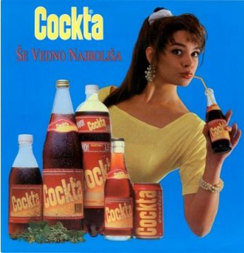
Cockto so javnosti prvič predstavili 8. marca 1953 na prvenstvu v smučarskih skokih v Planici, njen namen pa je bil vpeljati zahodni življenjski slog, katerega prepoznavni znak je bila takrat Coca Cola. Za razliko od nje Cockta ne vsebuje ortofosforne kisline, kljub temu pa ohranja izgled in strukturo te pijače. Pijača se je v tedanji Jugoslaviji hitro razširila in so jo že v prvem letu napolnili več kot milijon litrov.

Slide 5
Starejša reklama

Slide 6
Leta 2000 je blagovno znamo Cockta odkupilo ljubljansko podjetje Kolinska, ki je prenovilo celostno podobo Cockte in spet začelo močno oglaševalsko kampanjo, ki je prav tako temljila na nostalgičnih zvokih.
Novo geslo je postalo
“Prve ne pozabiš nikoli”

Slide 8
Okusi
Cockta
Cockta Light

Slide 9
Cockta rdeča pomaranča
Cockta z okusom limete

Slide 10
Slogani
1980
Pijača naše in vaše mladosti
1983
Še vedno najboljša
2001
Prve ne pozabiš nikoli
2002
Cockte pogrešam
2005
Brez kofeina – brez kisline – brez heca

Slide 11
Viri
http://si.cockta.eu/
http://sl.wikipedia.org/wiki/Cockta

